Slide 1
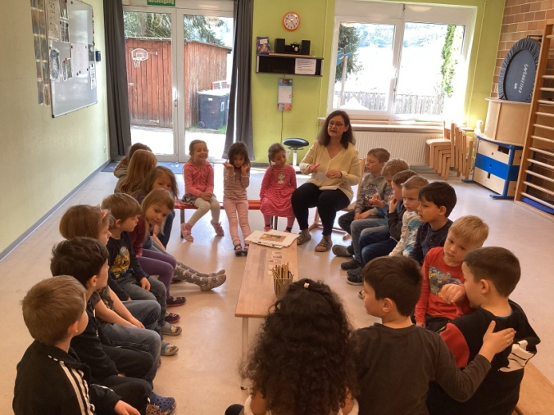
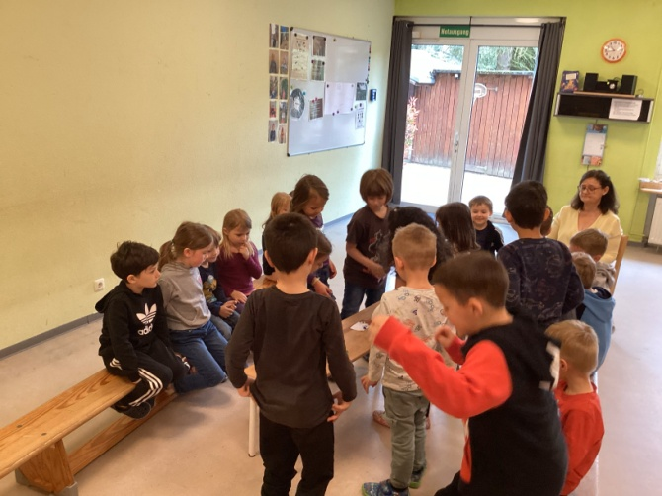
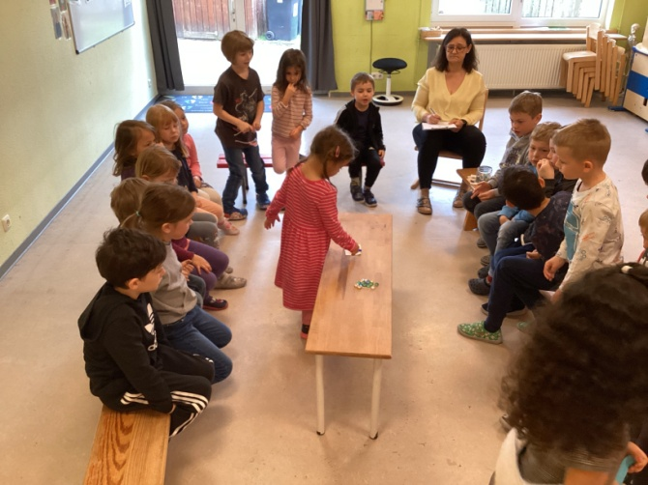
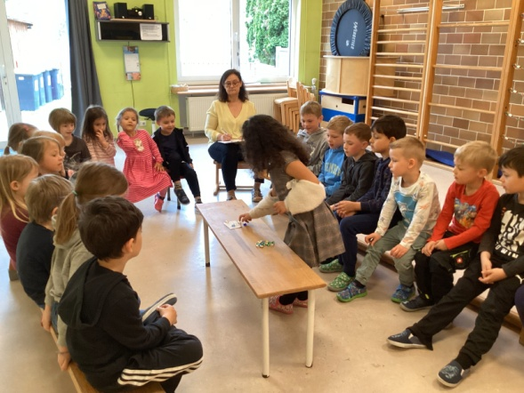
Frühlingsbäume und Trickfilmplanung Wochenrückblick vom 15.04. bis 19.04.2024
In dieser Woche gab es beim Vorstand des Riesen-parlament für die Kinderkonferenz wieder eine Neuwahl. Der erste Wahlgang fand in „geheimer“ Abstimmung statt, die Stichwahl dann in einem offenen Wahlgang. Nicht die notwendige Stimmenanzahl zu erhalten, um gewählt zu sein, ist nicht leicht auszuhalten und fordert den Kindern doch immer wieder einiges ab.
Auch solche Aktionen tragen zur Entwicklung eines positiven Selbstkonzeptes bei. Zu erkennen, welche Gefühle man in bestimmten Situationen erlebt (emotionales Selbstkonzept), wie man mit diesem umgeht, welche Schluss-folgerungen man daraus zieht und so letztendlich seine Leistungsfähigkeit steigert!

Slide 2
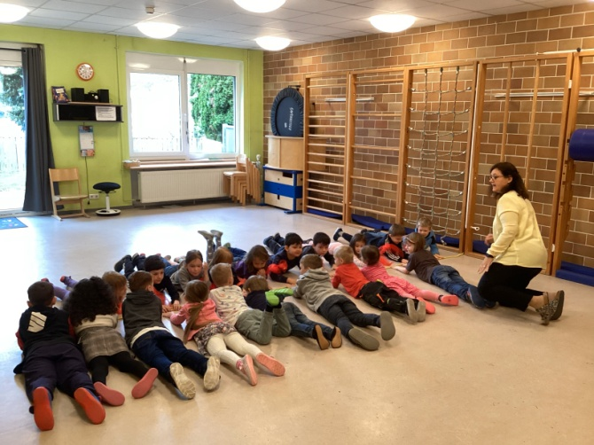
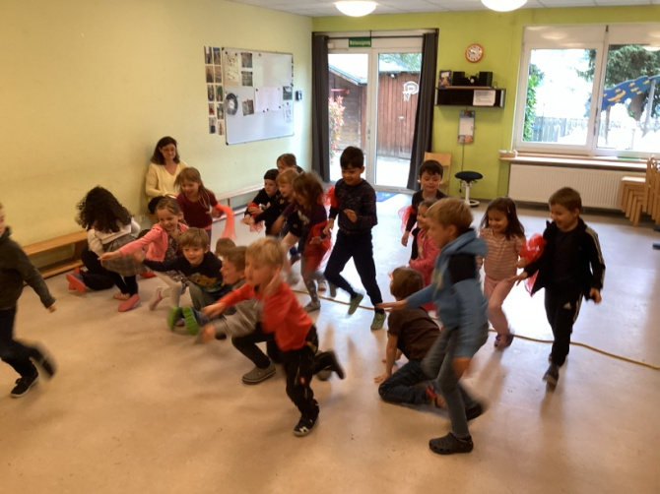
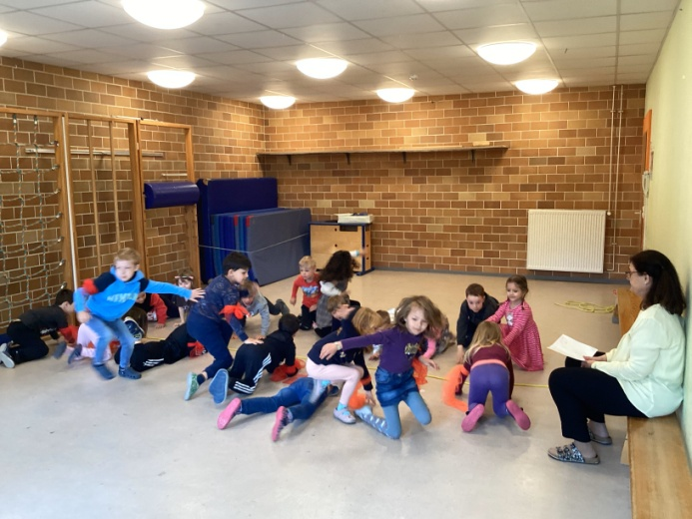
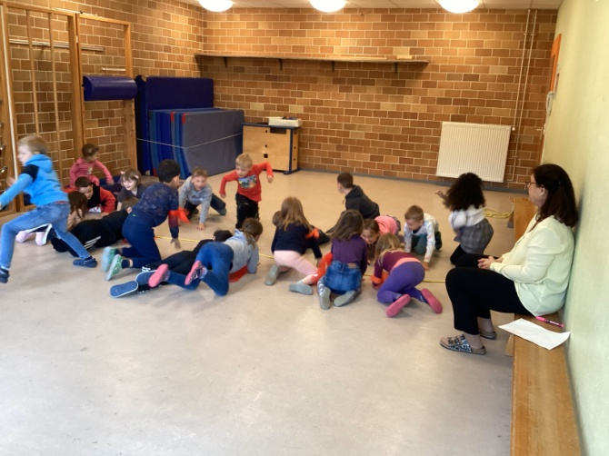
Gruppenspiele ermög-
lichen den Kindern Teamgeist und Kooperation bei gemeinsamen Bewegungsaufgaben auszubauen. Sie müssen Regeln verstehen und einhalten und üben Rücksicht-nahme, Fairness und Verantwortungsbereit-schaft.
Ein neues Reaktionsspiel lernten die Riesen in dieser Woche kennen , dass eine
echte Herausforderung für die Gruppe darstellte. Mit etwas Übung hatten die Rie-
sen dann allerdings schnell die Feinheiten des Spiels begriffen.

Slide 3
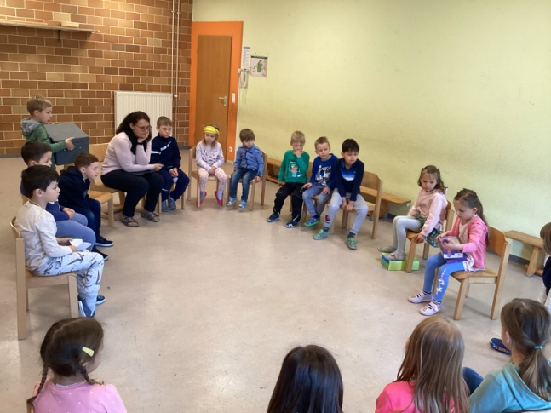
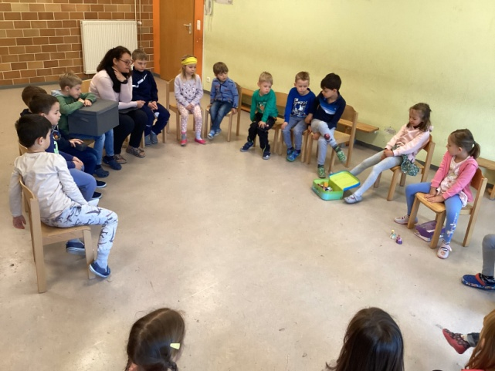
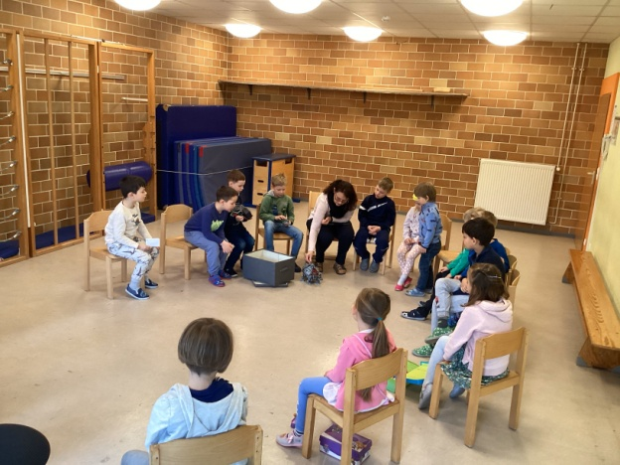
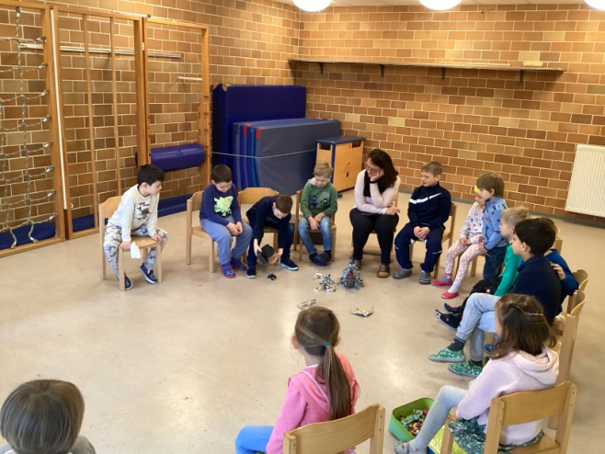
Inspiriert von den Eindrücken des Lichtspielplatzes im
Filmmuseum, „geisterte“ immer noch der Wunsch einiger Kinder einen Star Wars – Film zu drehen in der Gruppe herum. Warum also nicht versuchen eine Trickfilm mit den entsprechenden Figuren zu drehen? Alle Riesen waren angehalten entsprechendes Material mitzubringen. So fanden Star Wars Lego-figuren aber auch andere Playmobil-Figuren, wie z.B. Prinzessinnen und Pferde, den Weg in die Gruppe.
Gefordert zu sein termingerecht Material mitzubringen ist für Kinder nicht
immer leicht. Sie lernen, dass sie selbst für ihr Verhalten und Erleben verant-
wortlich sind und das sie ihr Verhalten gegenüber anderen kontrollieren kön-
nen. Wichtig für die Fähigkeit und Bereitschaft zur Verantwortungsübernahme.

Slide 4
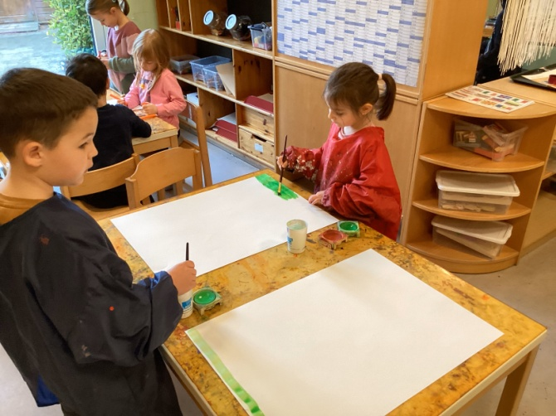
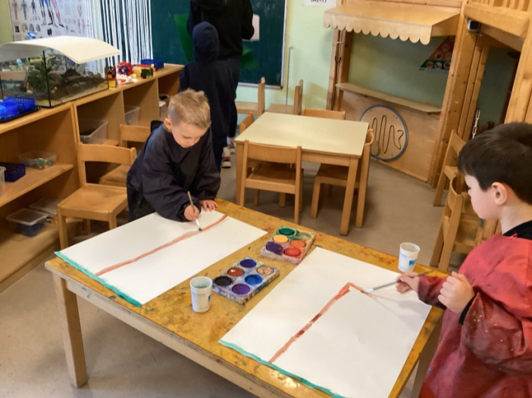
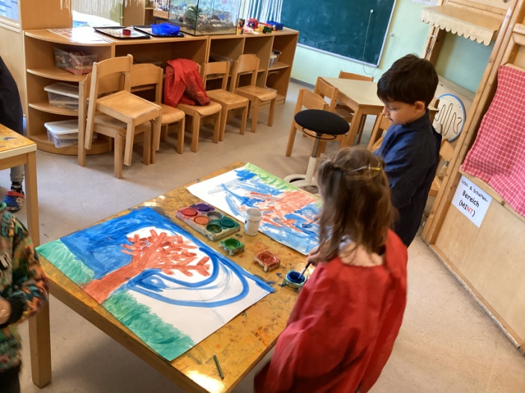
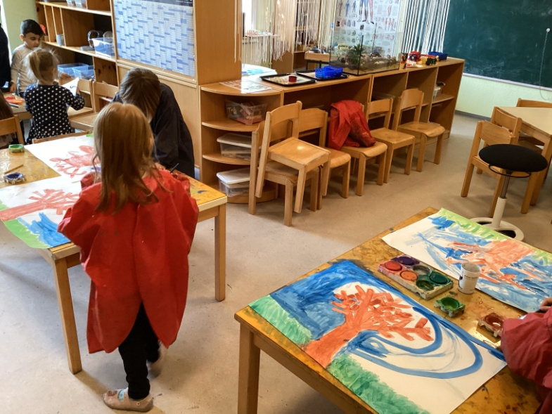
Aktuell sind die Riesen ja noch mit ihrem Frühlings-projekt beschäftigt und so sollten heute noch große Frühlingsbäume gemalt werden. Um für die anstehende Trickfilmarbeit vorbereitet zu sein, wurde das Malen der Bäume auch bereits mit der Trickfilmtechnik gefilmt. Dabei wollten die Riesen herausfinden, wie viele Bilder man fotografieren
sollte, damit die Figuren im Film später nicht so „ruckeln“.
Mit dieser Aufgabenstellung erhalten die Kinder Gelegenheit ihre Problem-
lösefähigkeit – eine wesentliche kognitive Kompetenz - weiter zu entwickeln.
Sie lernen Problemlösungsalternativen zu entwickeln, sich zu entscheiden,
diese umzusetzen und den Erfolg zu prüfen.

Slide 5
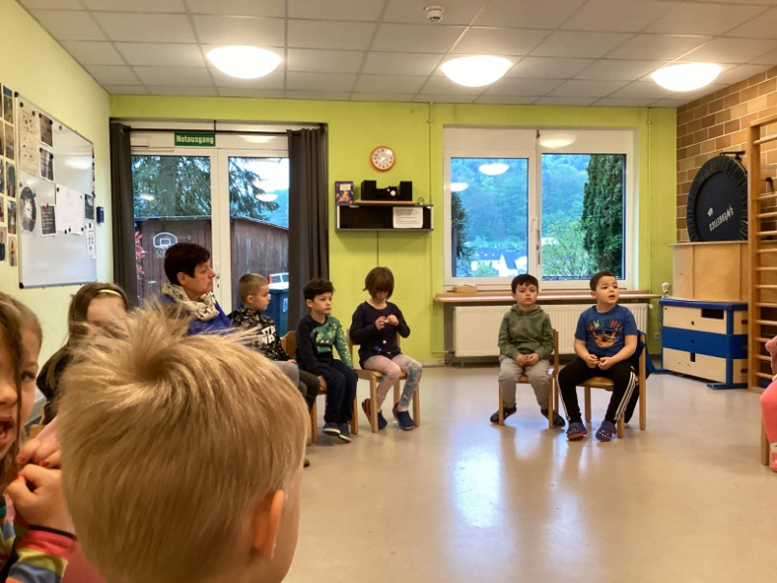
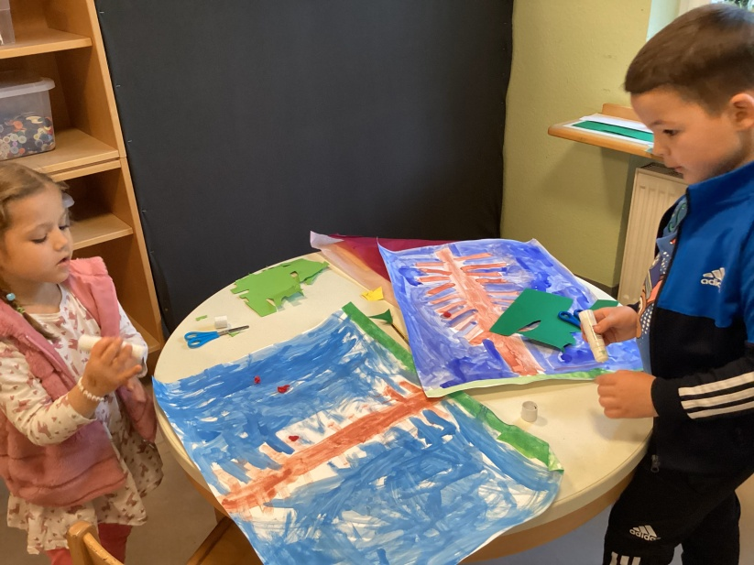
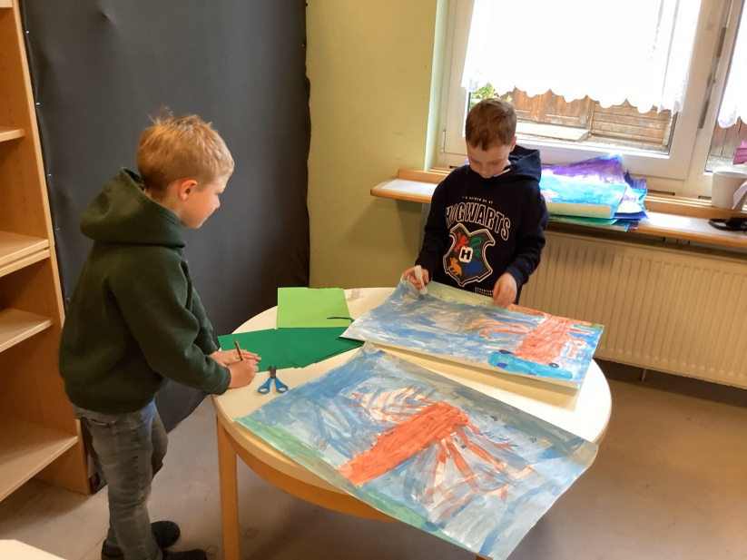
Obwohl schon einiges an Figurenmaterial für die
Trickfilmarbeit mitgebracht wurde, musste das
erst mal noch warten. Zuvor sollte die Bastel-
arbeit der Frühlingsbäume abgeschlossen werden.
Da mussten noch erste Frühlingsblätter und
viele dicke Blüten aufgeklebt werden, was die
Kinder dann auch eifrig machten. So konnte diese
Arbeit abgeschlossen und nächste Woche mit den Trickfilmen gestartet werden.
Austausch und Reflektion helfen Kompetenzen zu entwickeln, die die eigenen
Lernprozesse wahrnehmen, steuern und regulieren. Dabei lernen die Kinder sich bewusst zu machen, wie man eine vorgegebene Lernaufgabe angeht.

